Slide 1
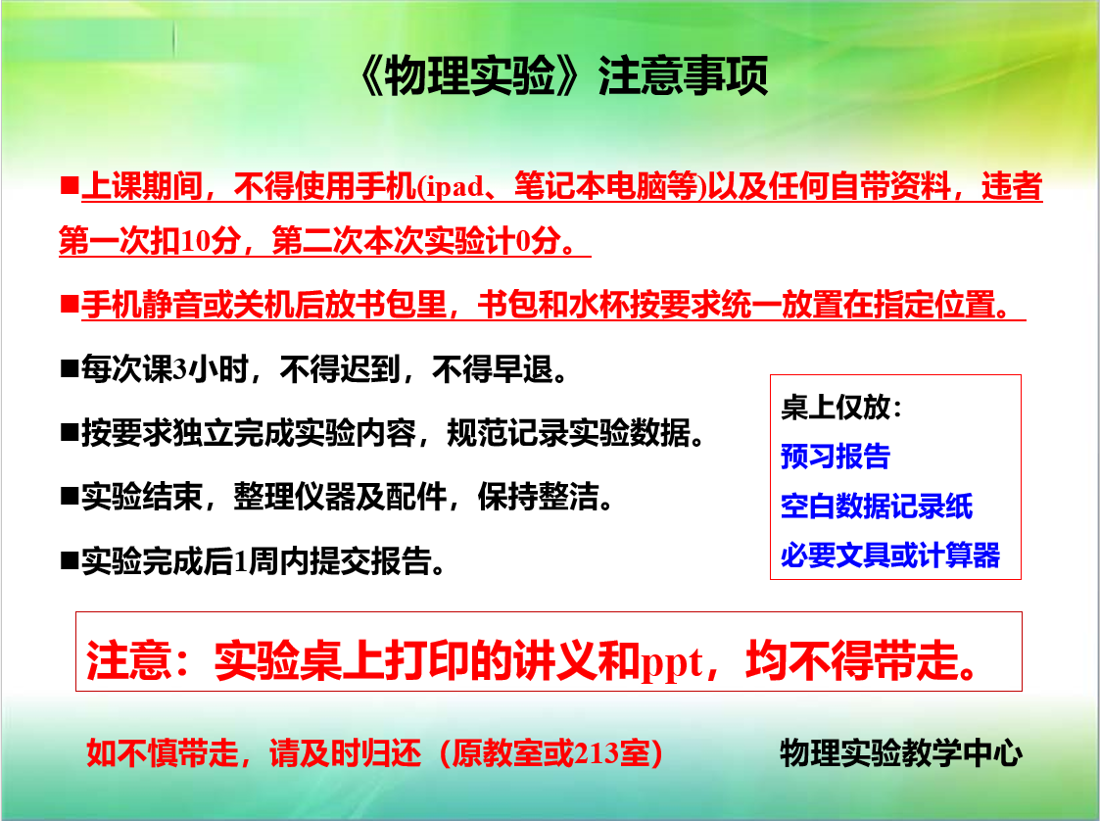

Slide 2
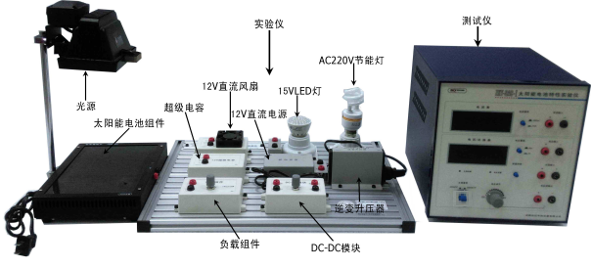
太阳能电池特性
( 物理实验中心 310#)

Slide 3
【实验目的】
了解并掌握太阳能发电系统的基本组成
测量太阳能电池输出伏安特性
太阳能电池对储能装置两种方式充电实验

Slide 4
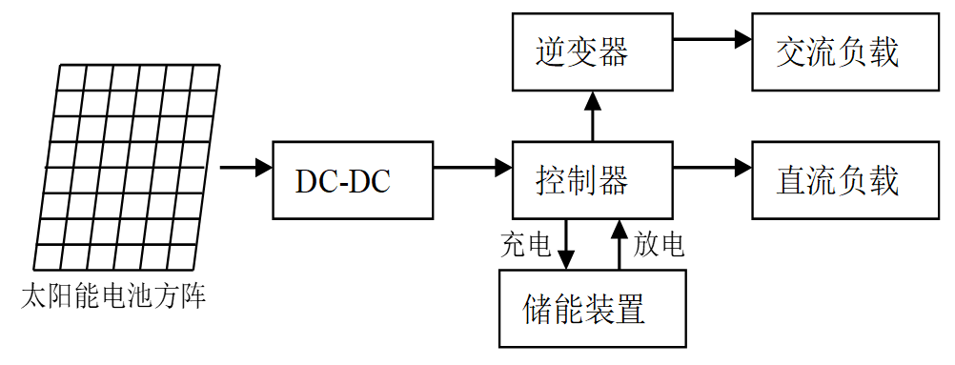
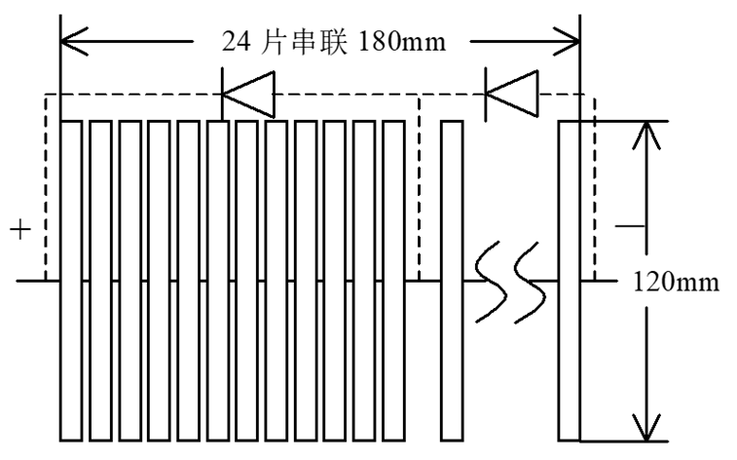
离网型太阳能光伏电源系统
控制器：充放电控制
DC-DC：直流电压变换电路
储能装置：蓄电池或超级电容器
逆变器：直流电变换为交流电

Slide 5
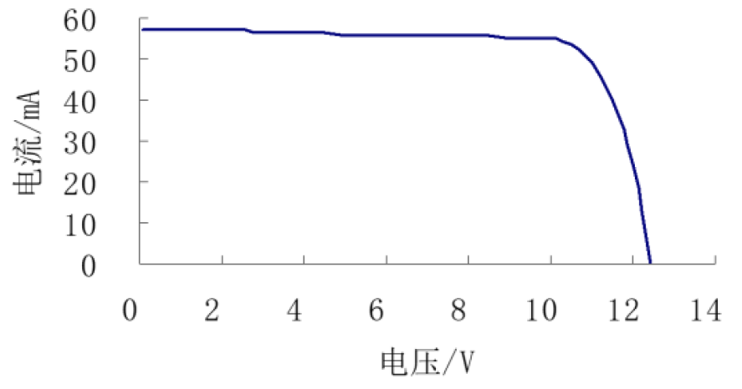
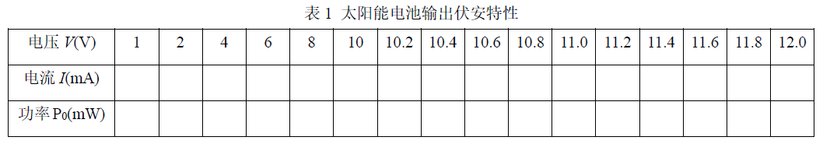
实验内容1：测量太阳能电池输出伏安特性
目的：确定太阳能电池最大输出功率
功率P₀需要课堂上计算出来

Slide 6
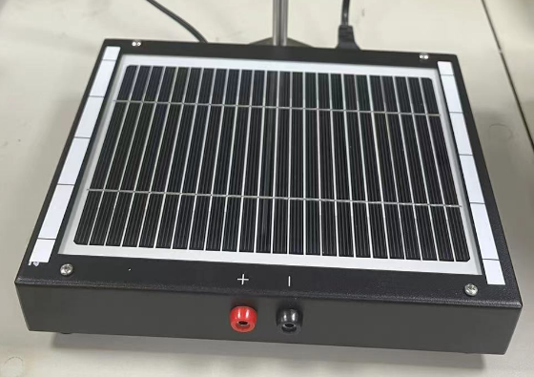
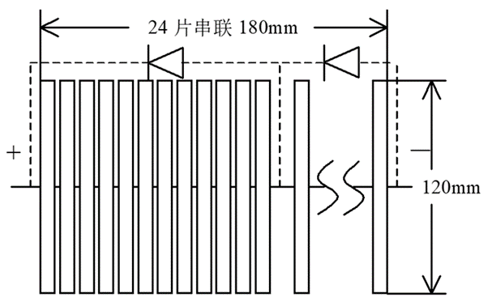
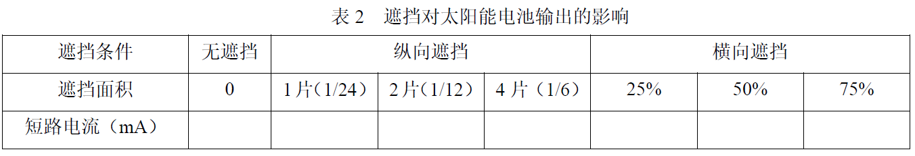
实验内容2：遮挡对太阳能电池输出的影响
目的：分析不同遮挡方式对电池输出电流的影响

Slide 7
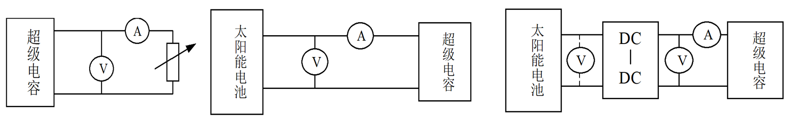
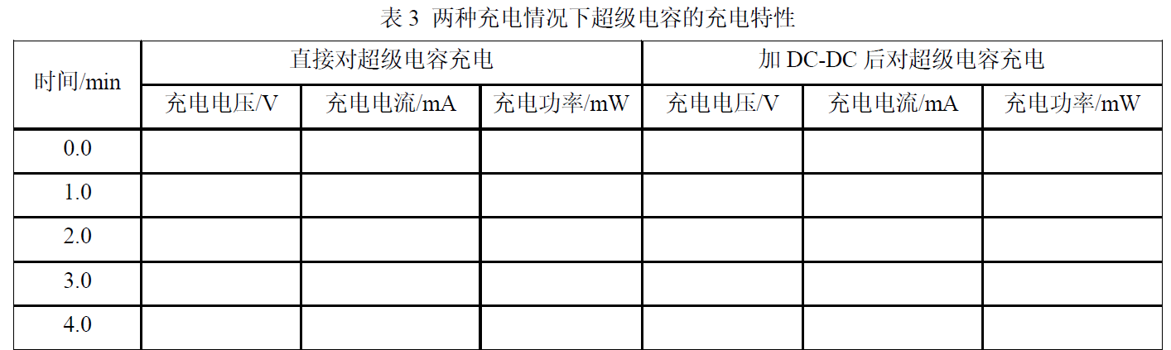
+
实验内容3：太阳能电池对储能装置充电实验
方法1：直接对超级电容器充电
方法2：加上DC-DC电路再对超级电容充电
目的：理解DC-DC电路作用-实现电池最大功率输出下的恒功率充电
-
+ +
- -
超级电容放电 直接充电 加DC-DC后充电

Slide 8
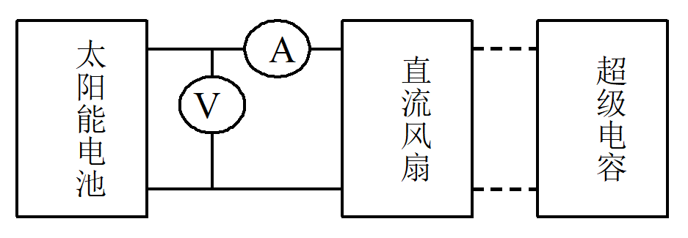
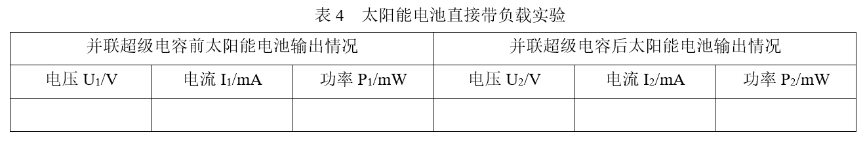
实验内容4：太阳能电池直接带负载实验
负载功率与太阳能电池最大输出功率一致：太阳能电池正常工作，最大限度输出能量
若负载功率小于太阳能电池最大输出功率：控制器将一部分能量向储能装置充电
负载功率大于太阳能电池最大输出功率：由储能装置向负载提供部分电能
实验模拟：负载功率大于太阳能电池最大输出功率

Slide 9
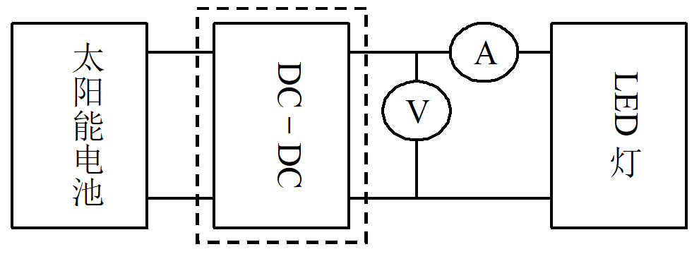
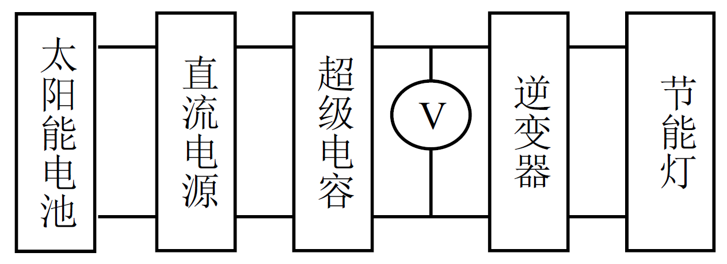
实验内容5：加DC-DC后带负载实验（选做）
应用情况：太阳能电池输出电压与直流负载工作电压不一致
实验内容6：DC-AC逆变与交流负载实验（选做）

Slide 10
【数据处理】（原始数据报告上作表）
坐标纸铅笔作图（或软件作图）：太阳能电池的I-V曲线、P-V曲线；得出太阳能电池最大输出功率；分析太阳能电池输出功率特性
分析不同遮挡方式对电池输出电流的影响
同一坐标系里作图两种充电情况下的P-t曲线，对结果进行讨论

